Slide 1
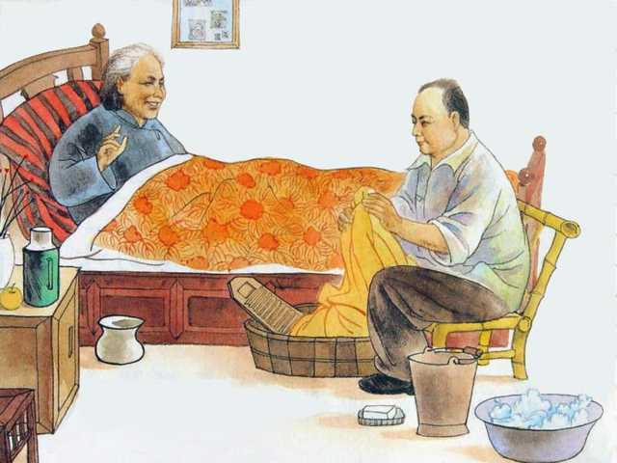
12 陈毅探母

Slide 2
chén yì tàn mǔ
12 陈毅探母
探:探望,看望

Slide 3
yuán shuài
mǔ qīn
gù
元帅 母亲 故乡
床前 询问 一盆水
替 多少 今天 应该
chuáng
xún
pén
tì
shǎo
jīn
yīng
gāi

Slide 4
元帅 母亲 故乡
床前 询问 一盆水
替 多少 今天
应该

Slide 5

陈 母 元
亲 故 床
少 今 应

Slide 6
陈毅元帅的母亲生病了,陈毅知道后,赶回故乡看望。

Slide 7
陈毅元帅的母亲生病了,陈毅知道后,赶回故乡看望。

Slide 8
到家后，陈毅来到母亲的床前，询问病情。
一进家门，陈毅就来到母亲床前，拉着她的手，细心地询问病情。

Slide 9
到家后，陈毅来到母亲的床前，询问病情。
一进家门，陈毅就来到母亲床前，拉着她的手，细心地询问病情。

Slide 10
他看见母亲换下的衣服还没洗，就打来一盆水，一边洗衣服，一边跟母亲谈家常。

Slide 11
他看见母亲换下的衣服还没洗，就打来一盆水，一边洗衣服，一边跟母亲谈家常。

Slide 12
用下面的词语说话：
一边……一边……

